Slide 1
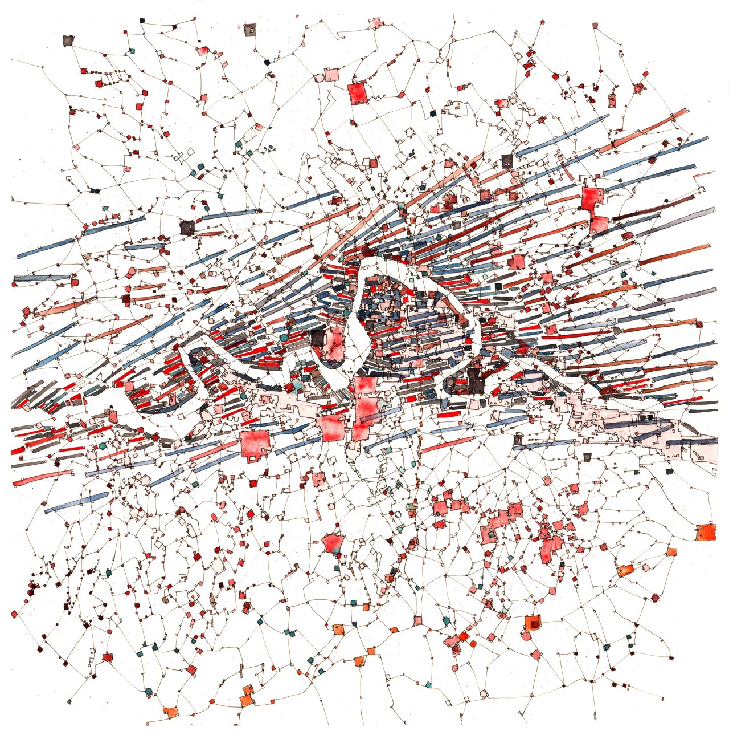


Faire émerger le réseau littéraire francophone haïtien à l’ère du numérique
Fabriques des littératures des Suds
Séance du 05 février 2021
Master 2 Humanités
Numériques
Anaïs Chambat - ENS de Lyon
Célian Ringwald - Université Lumière Lyon 2

Slide 2
Faire émerger le réseau littéraire francophone haïtien à l’ère du numérique
Fabriques des littératures des Suds
I. Introduction
II. Cheminements
III. Présentation du modèle de données
IV. Résultats

Slide 3
I. Introduction

Slide 4



Des profils complémentaires
Inès Burri : Infographiste 3D, elle est également titulaire d’une licence de lettres et d’un master en histoire ancienne effectués au sein de l’Université Jean Moulin Lyon 3. Elle est actuellement …
Anaïs Chambat : Diplômée d’un master en histoire des mondes germaniques, elle a étudié à l’ENS de Lyon les applications du numérique et des méthodes quantitatives à l’histoire. Elle est actuellement gestionnaire de données de recherche au sein de la Direction des bibliothèques d’Université de Paris.
Célian Ringwald : Diplômé d’un master en science des données de Lyon 2, il travaille depuis trois ans en tant que Data scientiste à Marseille chez Data Observer, entreprise spécialisée en veille d’information stratégique.
Double cursus
Master
Humanités
Numériques

Slide 5











Pour répondre à des missions spécifiques
1. Mise en place d’une base de données
2. Implémentation de visualisations

Slide 6
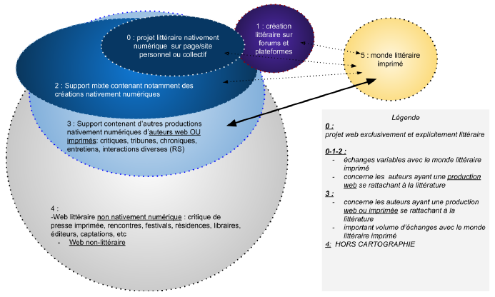
Qu’est-ce que le Web littéraire ?
Schéma élaboré par l’équipe MARGE (Université Jean Moulin, Lyon 3) dans le cadre de l’IDEX CartoWeb.

Slide 7
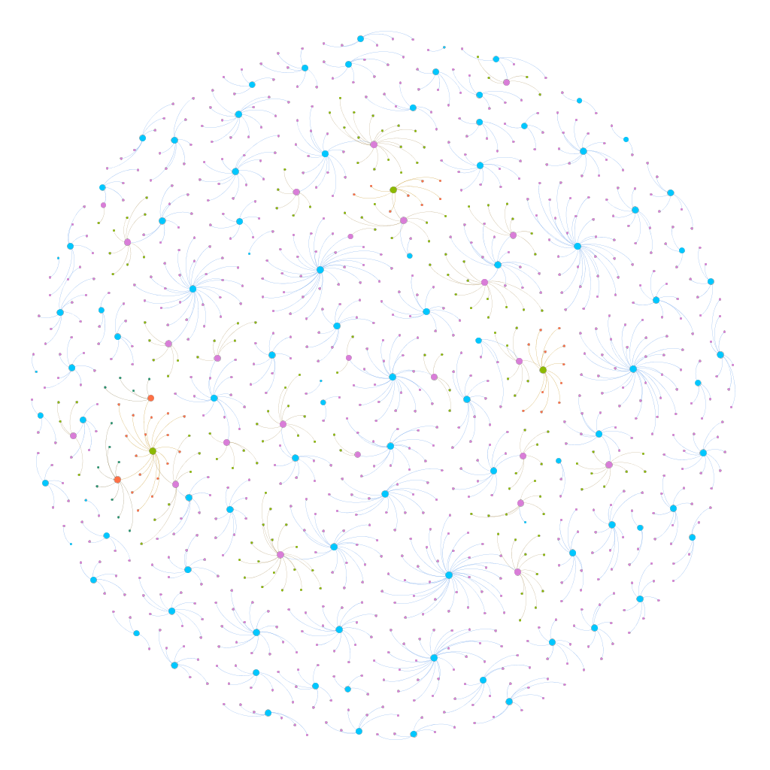
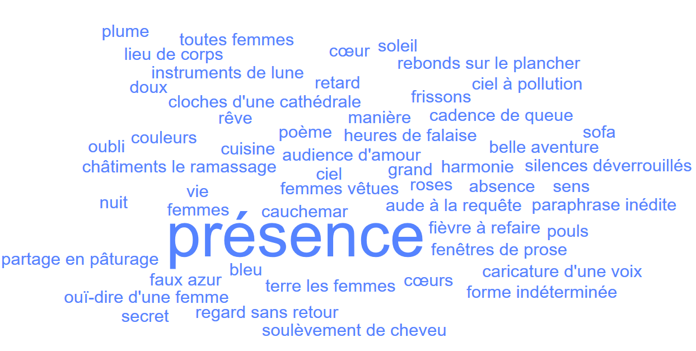
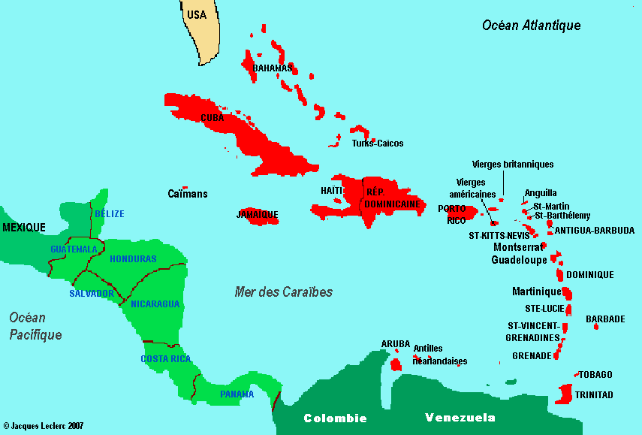
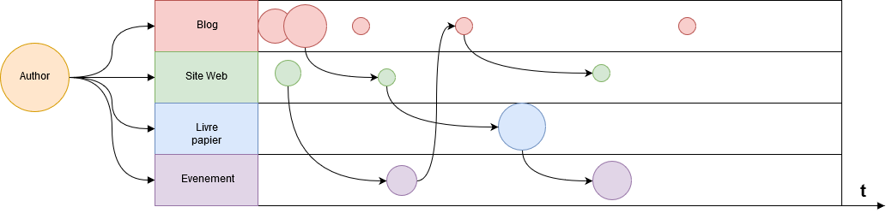
Cartographier le web et le visualiser…
Contenus, producteurs et autres en milieu internet
Lecture distante de contenus ?
Des réseaux ?
-d’auteurs
-de contenus
Des cartes ?
Parcours d’acteurs physico-numérique ?

Slide 8
II. Cheminements

Slide 9

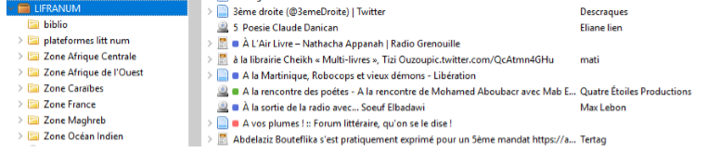
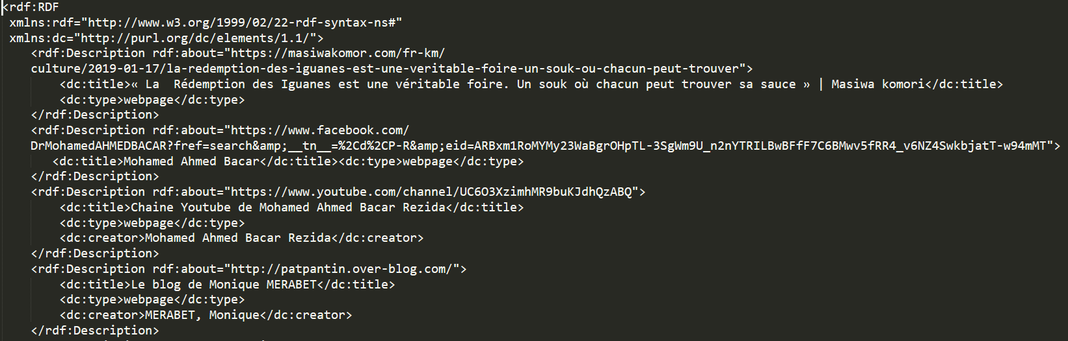

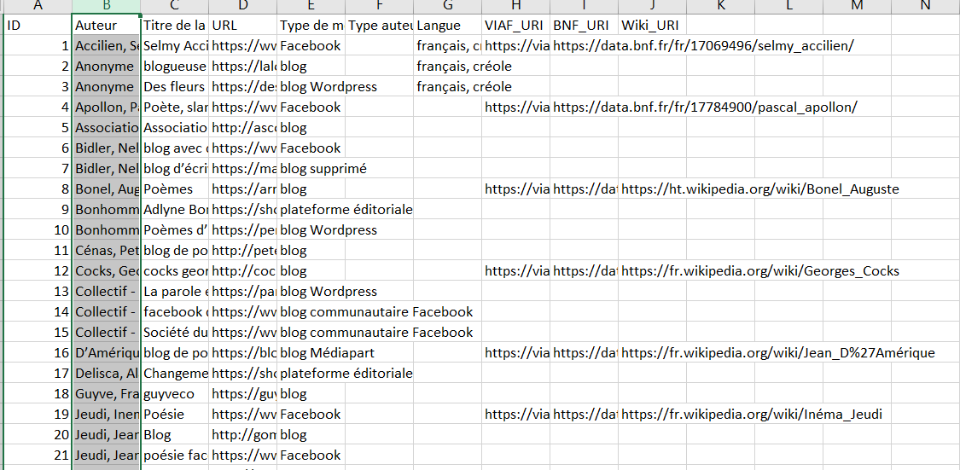

Point de départ
Bibliothèque Zotéro
Organisée géographiquement
Extrait RDF des ressources :
Titre site web, type, date, creator,
droits, identifier, publications,
contributeur, couverture
Corpus limité à Haïti

Slide 10
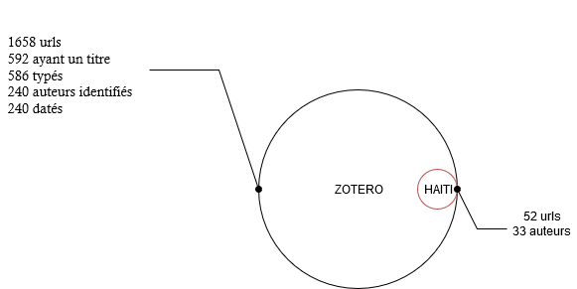
Mais pour visualiser… il faut des données… un minimum normalisées
« Enrichissable » à la main…
Visualiser pour enrichir ? Mais très peu d’informations

Slide 11
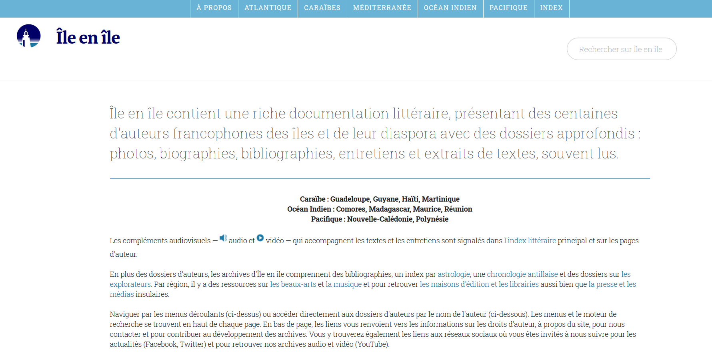
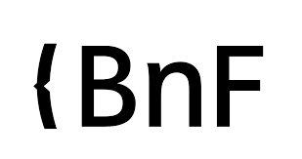
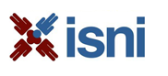

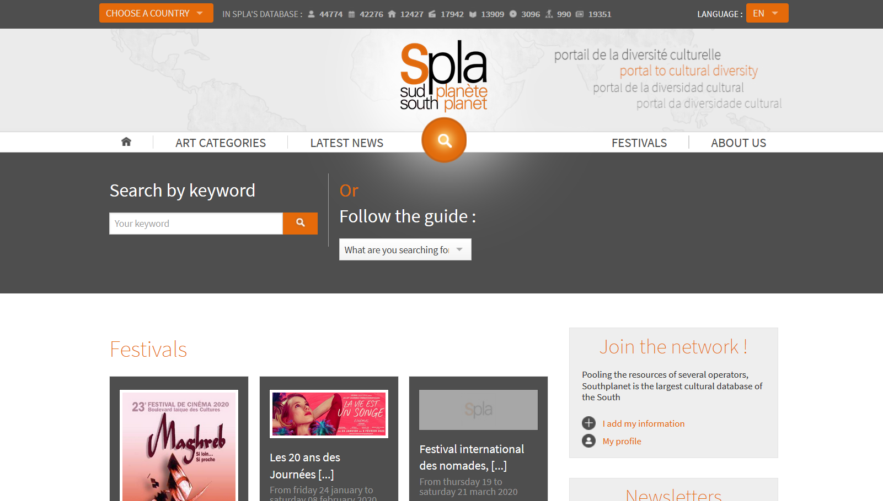





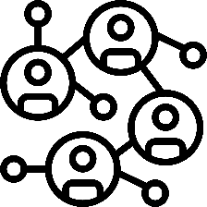


Sources d’enrichissement « auteurs »
Scrapping de sites de « référence »:
Ile-en-ile.org, SPLA.org
Données du web social
Données du web sémantique
…
Un changement de point de vue
Contenu Web
Réseaux d’auteurs ayant production web + livres + évènements

Slide 12
Sources potentielles d’enrichissement « auteurs »
 | Scrapping de sites de « référence » | Données du web social | Données du web sémantique
Qualité de formalisation | - très peu formatées - souvent textuelles | Formatées | - formatées + vérifiées
Informations disponibles | Profils auteurs Bibliographies Références web | Profils auteurs Productions Evènements + liens | Profils auteurs Bibliographies Liens sémantiques
Accès à l’information | - Moteur de recherche | - API + M.R. | - API + M.R.
Garant éditorial | - Garant « amateur » | - L’auteur et son réseau | - Garant « expert »

Slide 13
Informations obtenues via les sites de « référence »
ILE EN ILE
(139)
Meta-auteurs Excel: 31 auteurs/
17 VIAF / 14 BNF
Meta-final : 274 auteurs
74 VIAF / 86 BNF
MAIS… pas forcement complet
SPLA
(193)
(69)

Slide 14
Cependant…
Une littérature en train de se faire, peu normalisée…
Un « crawl » est un flot de données qui risque sans indexation de ne pas permettre d’analyses
Une multitude de canaux, une multitude de discours…
Machiner une variétés de textes… pour induire des informations
Quels peuvent être les apports du TAL?
Repérage d’entités nommées : lieux, noms propres
Exploration contextuelle : à partir de la recherche des dates d’état civil au sein des notices biographiques

Slide 15
Noms de lieux, noms de personnes…
Utiliser des systèmes « entrainés » pour en détecter d’autres:
Bonel Auguste, né à Port-au-Prince, Haïti, le 6 mars1973, est poète, bibliothécaire et animateur culturel. Il a étudié la linguistique à l’Université d’État d’ Haïti et a reçu une formation en histoire de l’art à l’Institut français d’ Haïti. Fondateur de l’atelier de poésie « Dimanche en poésie » à la bibliothèque Étoile filante, et animateur des « Vendredis littéraires » de l’université Caraïbe, il écrit en français et en créole.
Mais….
Né en Haïti en 1994, Jean D'Amérique est écrivain, auteur de Petite fleur du ghetto, recueil qui lui vaut une mention spéciale du Prix René
Philoctète 2015 et une sélection au Prix Révélation de Poésie 2016 de la Société des Gens de Lettres.
Beaucoup d’ambiguïtés,
Demande d’être validé et
mis en contexte….

Slide 16
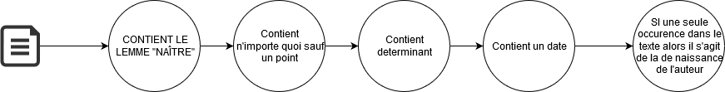
Une mise en co-texte… Exploration contextuelle
Utiliser les structures récurrentes induite par le web pour en extraire des informations :
Cléante Desgraves naît le 13 janvier 1891 à Port-au-Prince (Haïti) d’une mère américaine, née Alice Cunningham, et d’un père haïtien, Hector Desgraves, qui était pharmacien et également pianiste.
Bonel Auguste, né à Port-au-Prince, Haïti, le 6 mars1973, est poète, bibliothécaire et animateur culturel. Il a étudié la linguistique à l’Université d’État d’ Haïtiet a reçu une formation en histoire de l’art à l’Institut français d’ Haïti. Fondateur de l’atelier de poésie « Dimanche en poésie » à la bibliothèque Étoile filante, et animateur des « Vendredis littéraires » de l’université Caraïbe, il écrit en français et en créole.
…

Slide 17
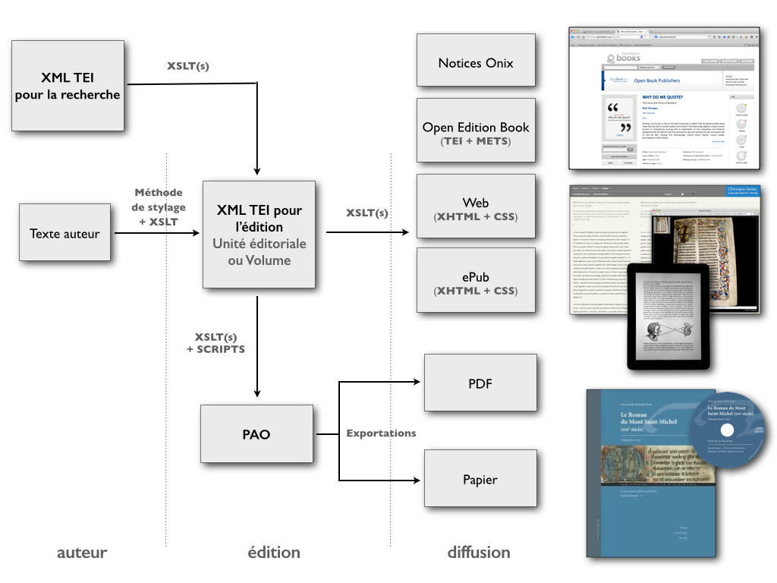
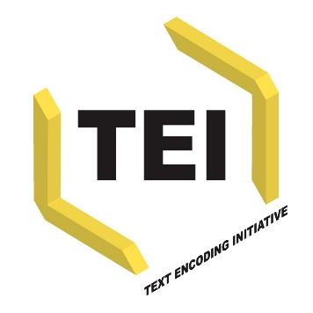
Agréger et normaliser le tout ?
Il permet l’annotation de document à même le contenu
Il est lisible par un humain
Il permet d’accéder à un écosystème orienté documents
Peut être transformé dans de nombreuses « formes »
Schéma de la chaîne éditoriale (modèle du Single Source Publishing)

Slide 18
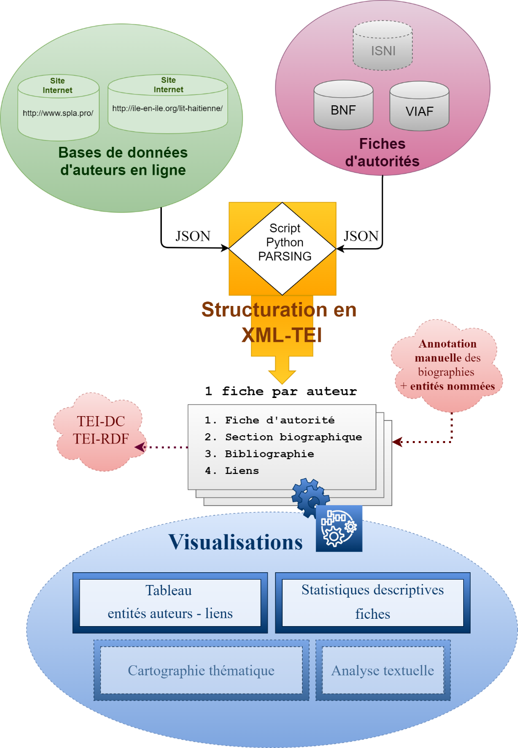

Slide 19
III. Présentation du modèle de données

Slide 20
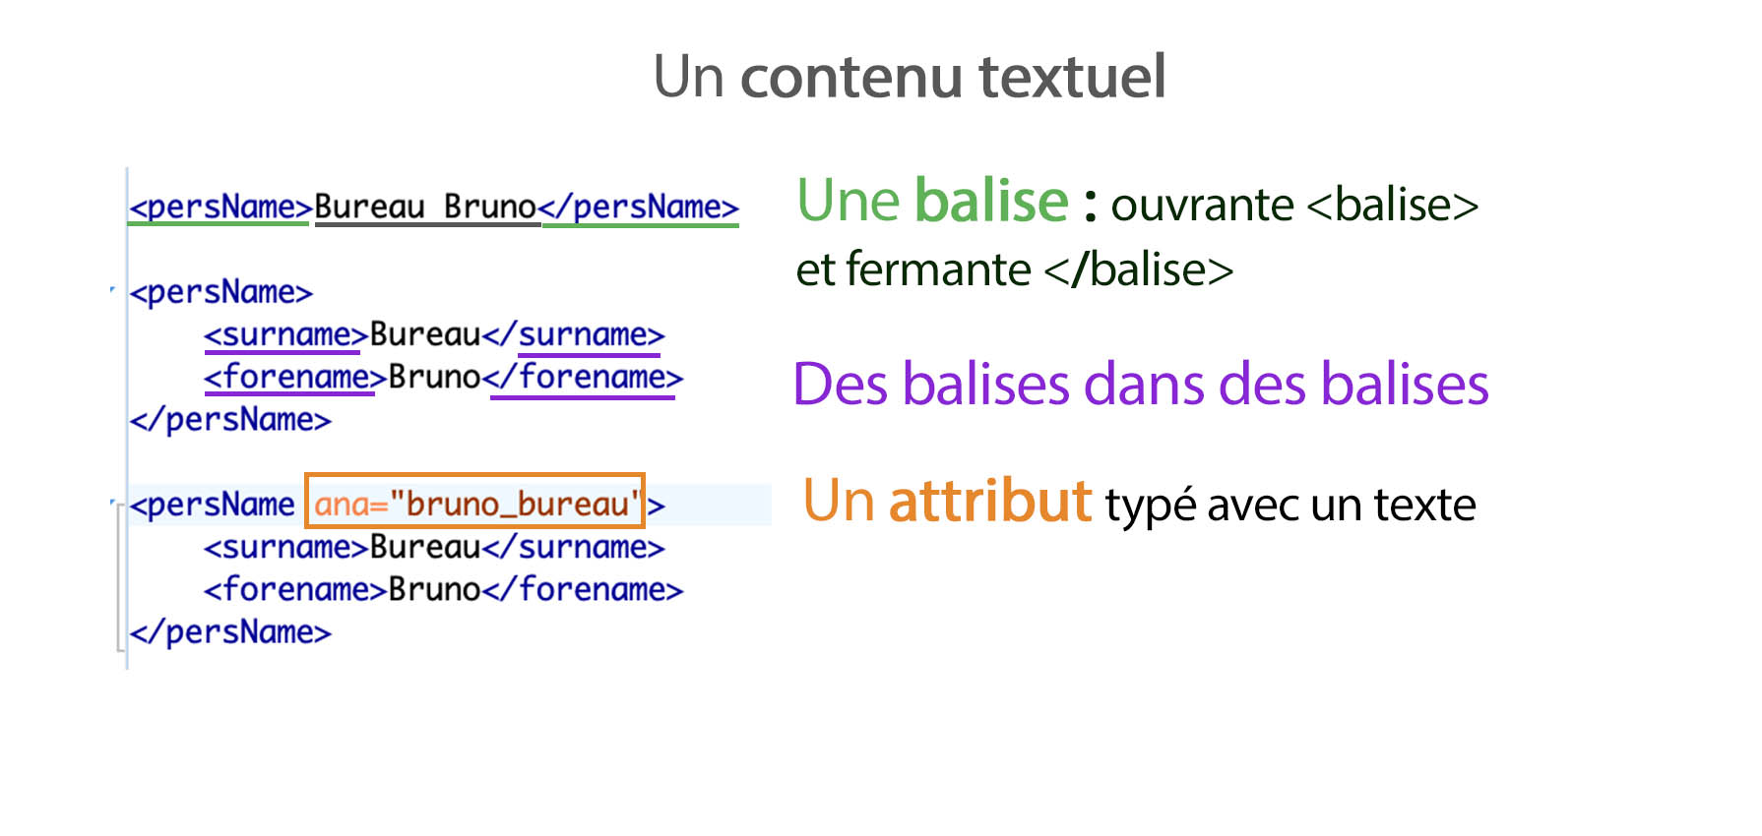
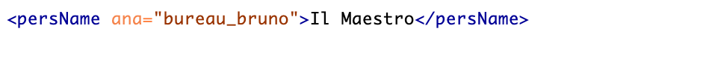
Avant toute chose …
Un texte qui contient des annotations numériques en vue de l’enrichir et sans changer son contenu.

Slide 21
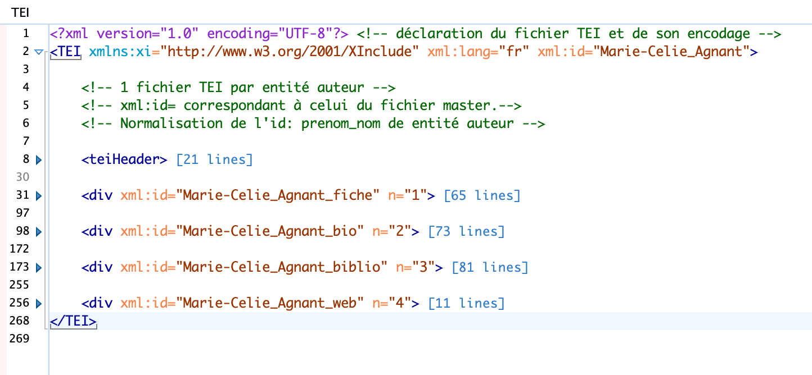
Structure du fichier XML-TEI
Un identifiant xml:id unique et normalisé
Un teiHeader
Le corps

Slide 22
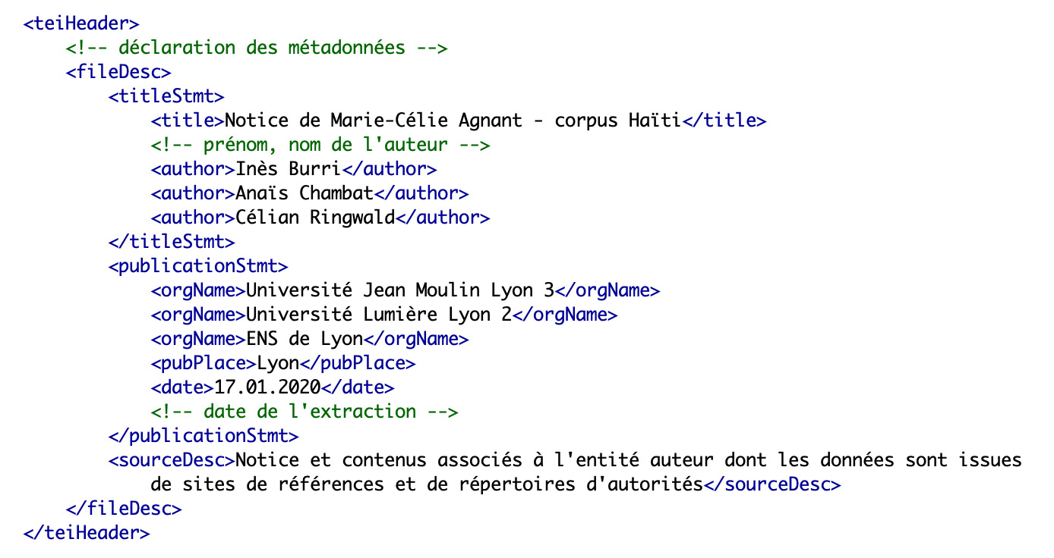
Le <teiHeader>
Description du fichier, …
… des données éditoriales
… et des sources

Slide 23
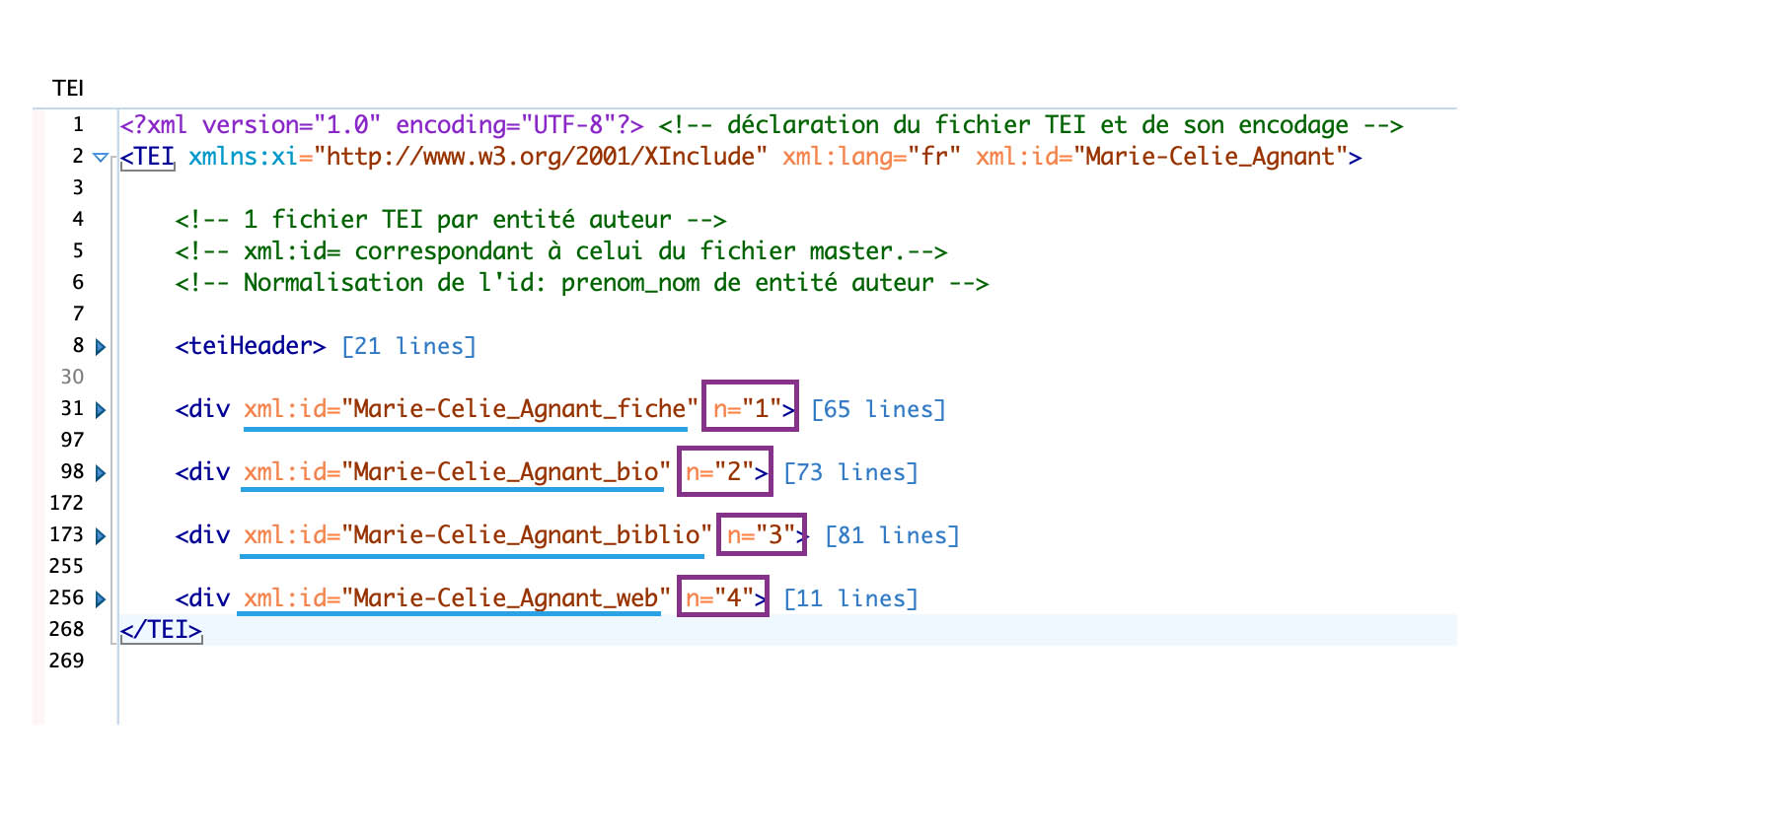
Des <div>
Un numéro
Un identifiant unique

Slide 24
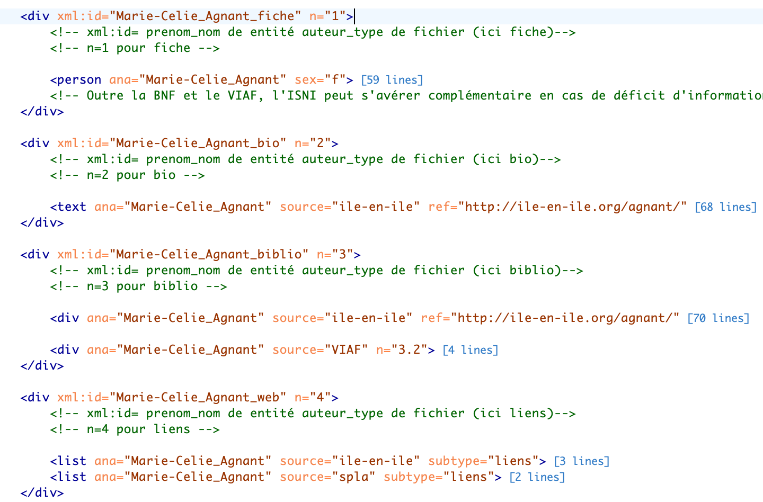
Dans les <div>
Rappel de l’id de la fiche entité auteur:
xml:id="Marie-Celie_Agnant"

Slide 25
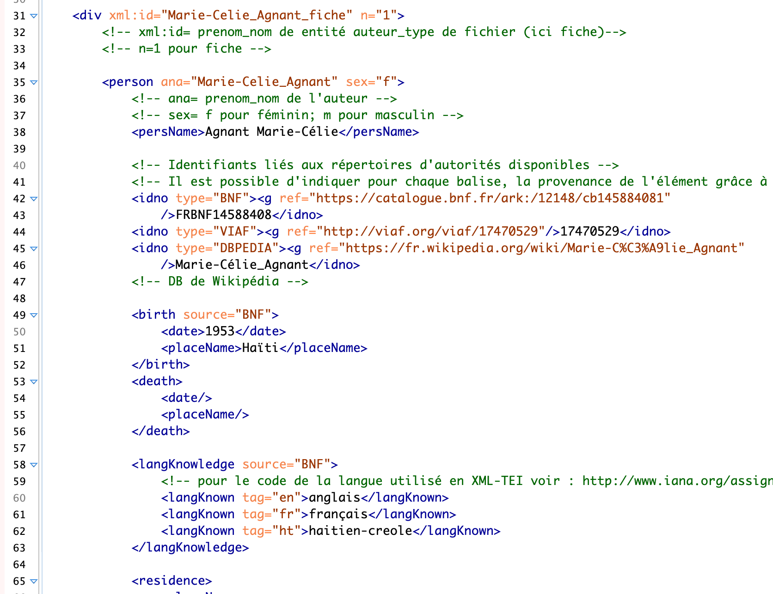
<div> fiche d’autorité
Nom et prénom
Identifiants des
répertoires autorité
Naissance et mort
Langues parlées

Slide 26
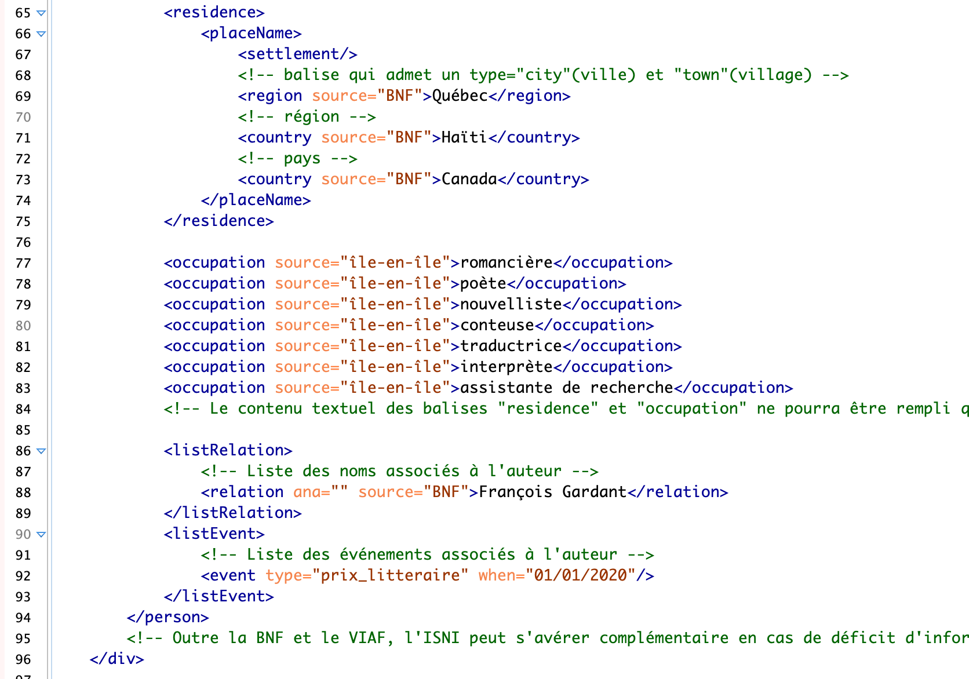
<div> fiche d’autorité
Lieux
Professions
Relations
Événements

Slide 27
Partie 1
<div> fiche d’autorité
Partie 2

Slide 28
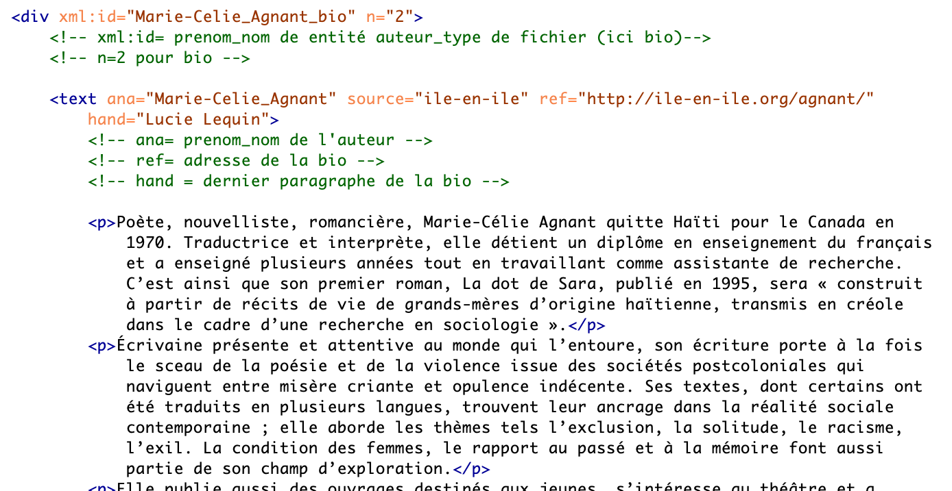
<div> bio
La source
L’adresse web
Le nom de l’auteur de la biographie
Contenu de la
biographie dans
des balises <p>
(paragraphe)

Slide 29
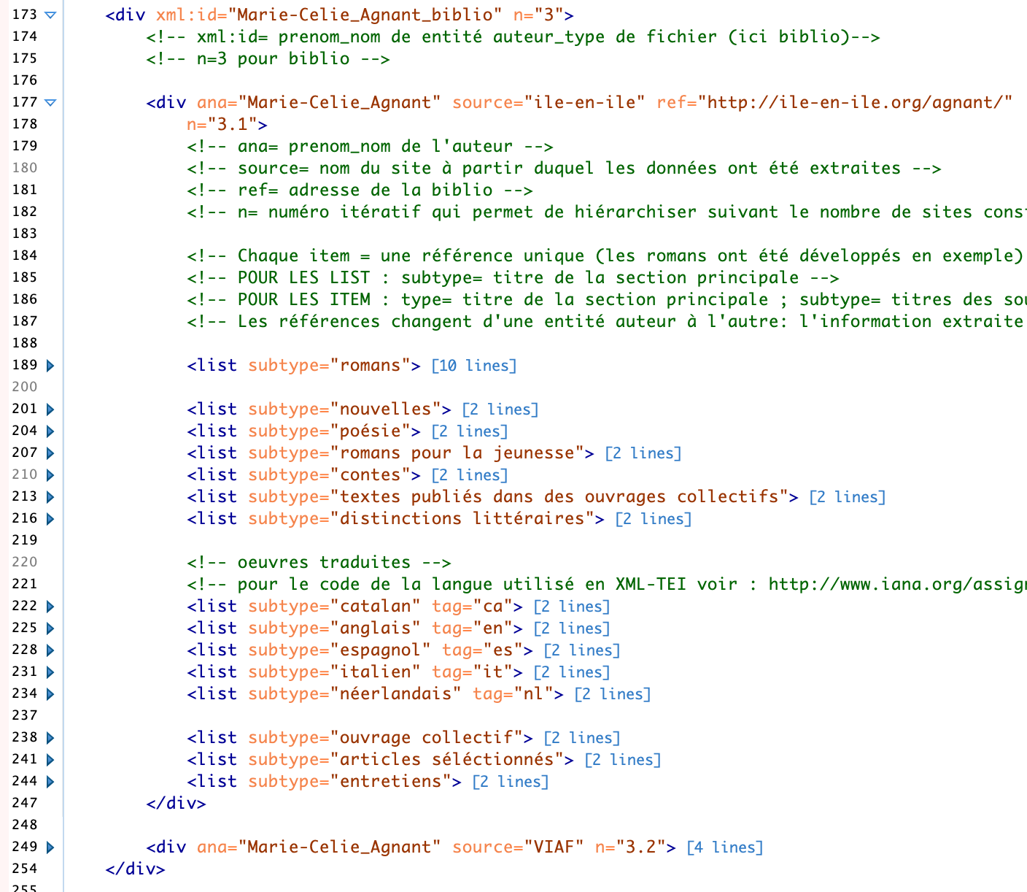
<div> biblio
L’adresse web
La source
Un numéro
Des <list> avec un attribut subtype
Dans celles-ci des <item>
pour chaque entrée bibliographique

Slide 30
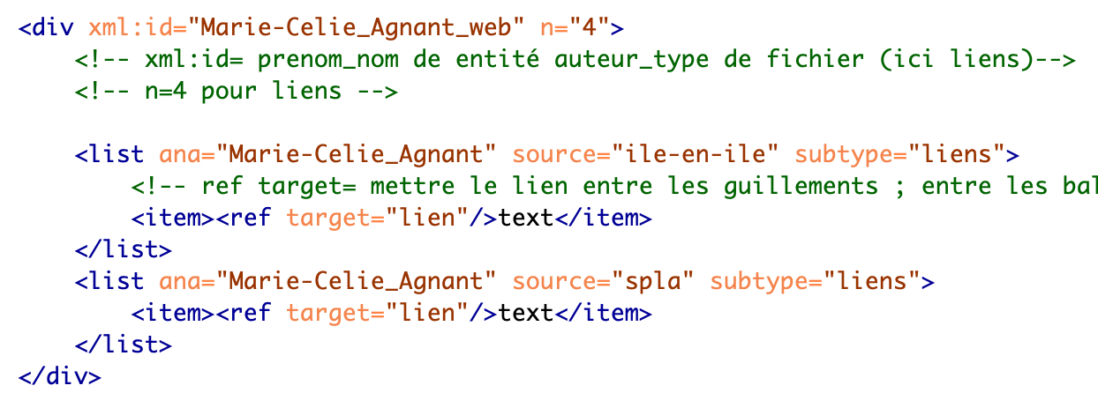
<div> adresses web
La source
Un sous-type
Description
L’adresse web

Slide 31
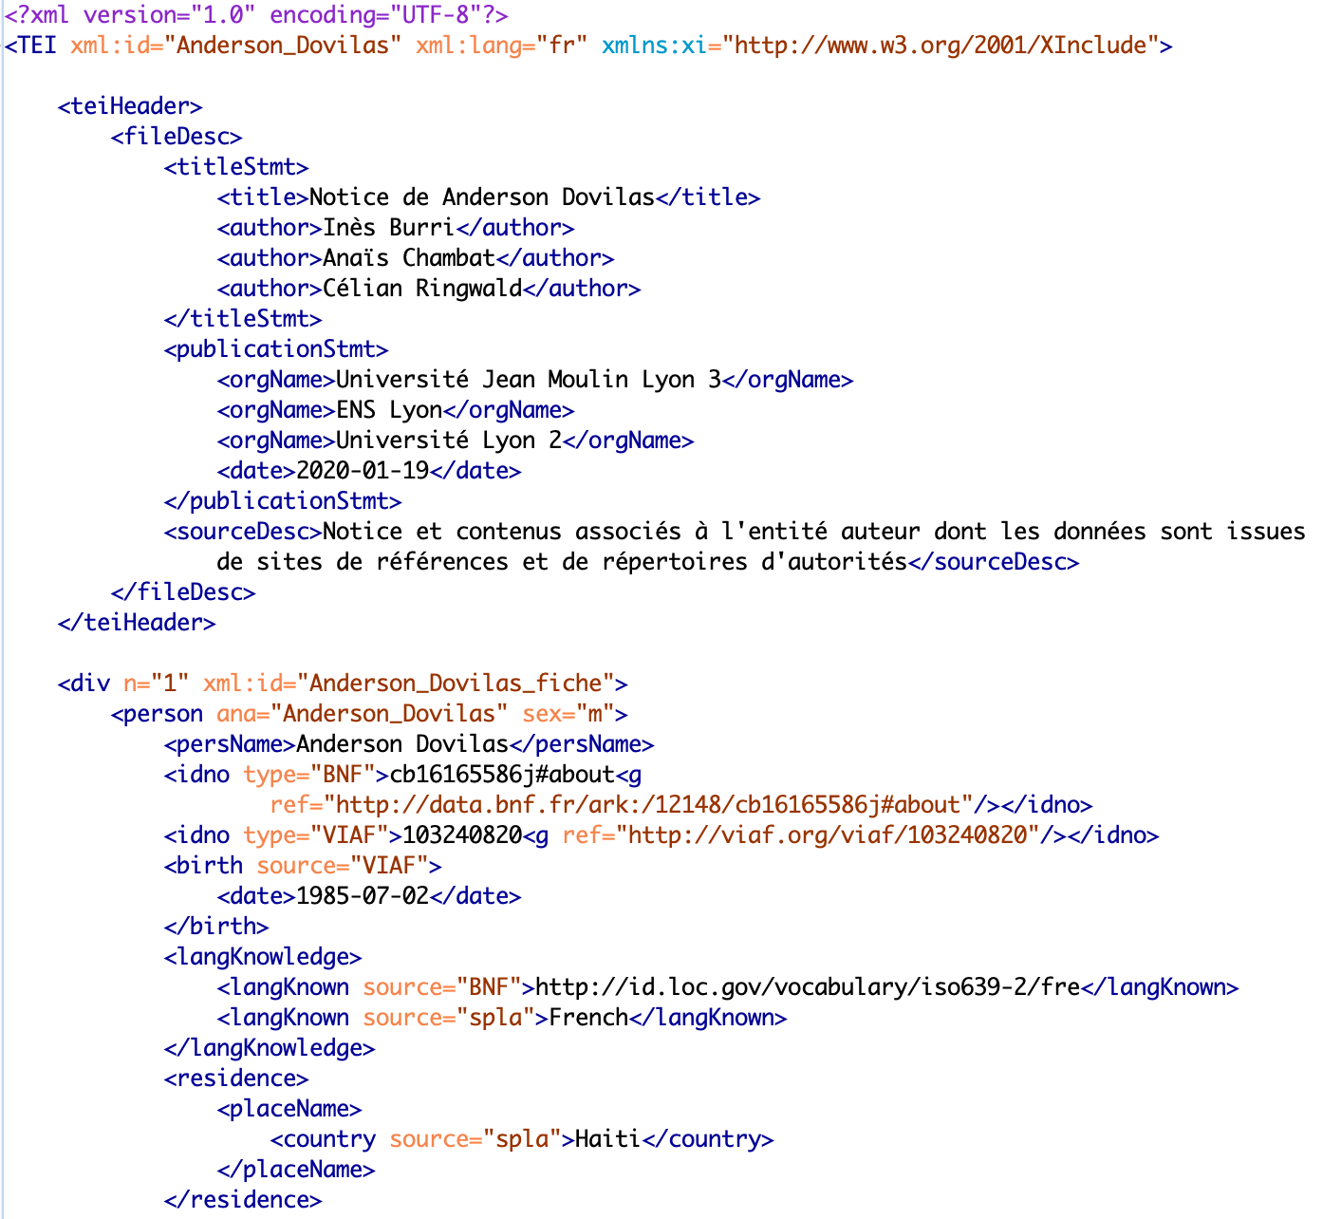
Fiche d’ Anderson Dovilas

Slide 32
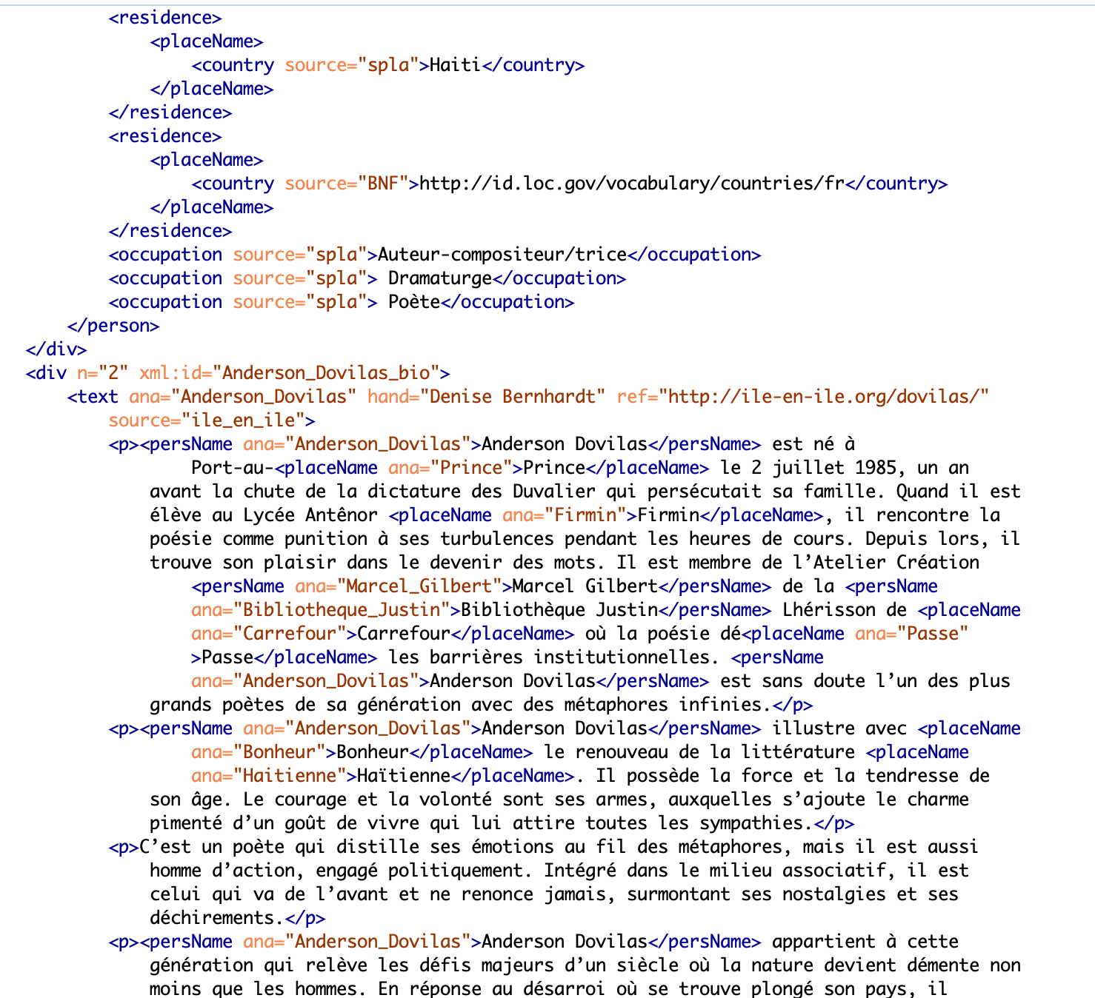

Slide 33
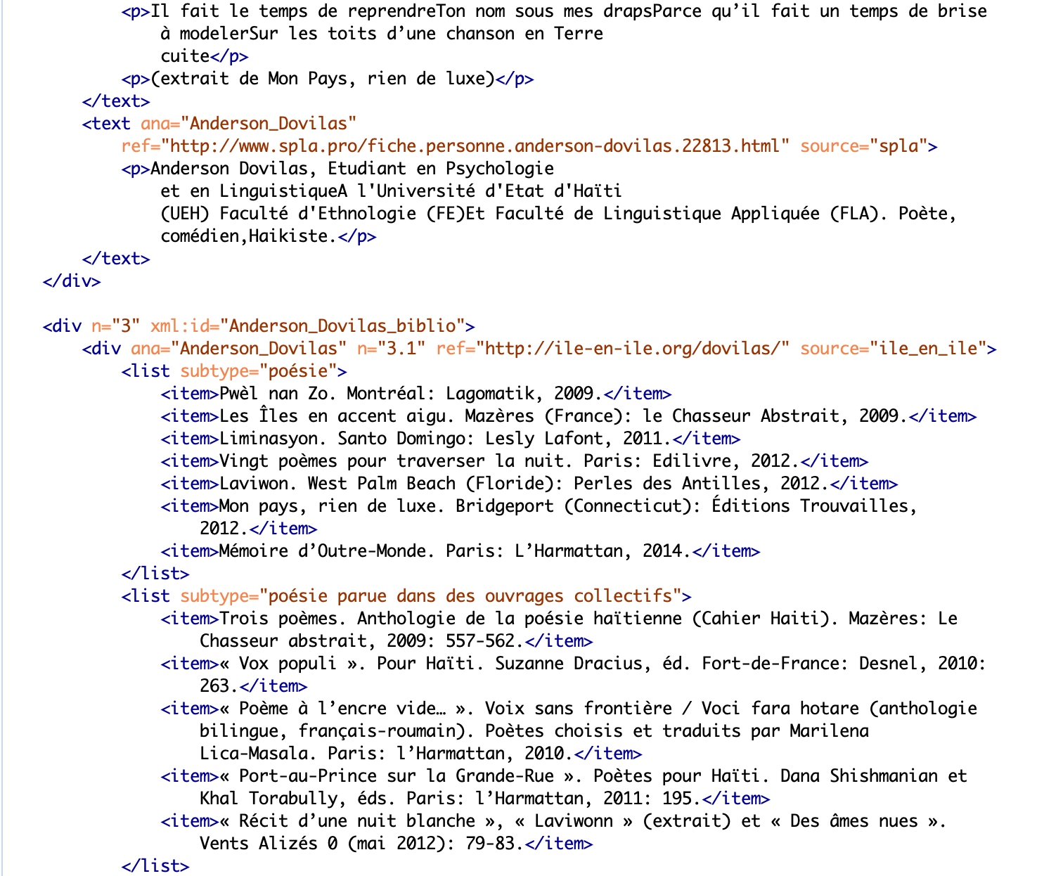

Slide 34
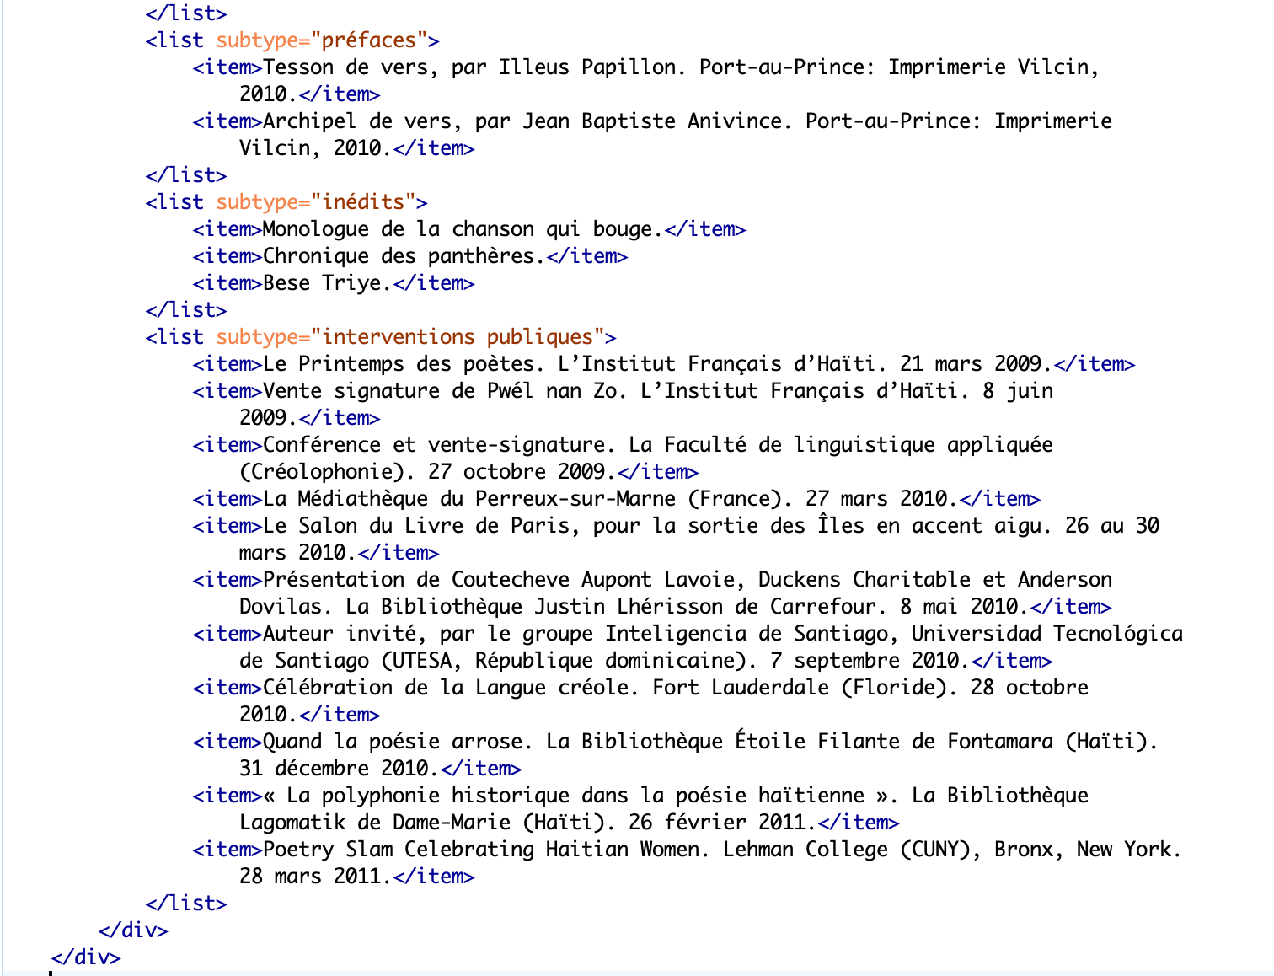

Slide 35
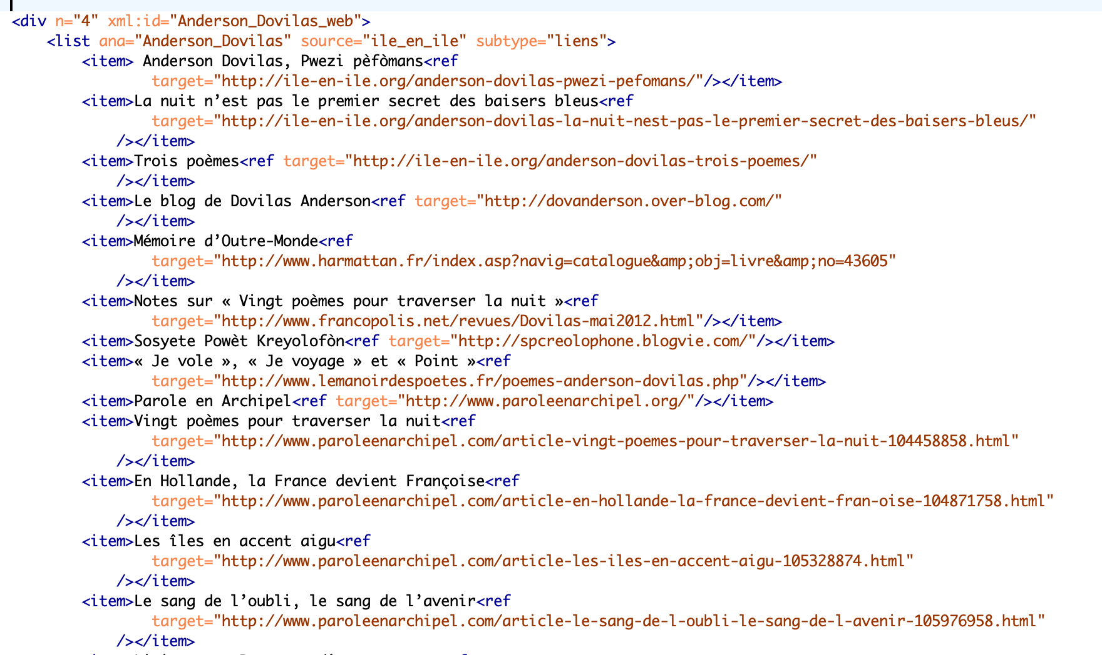

Slide 36
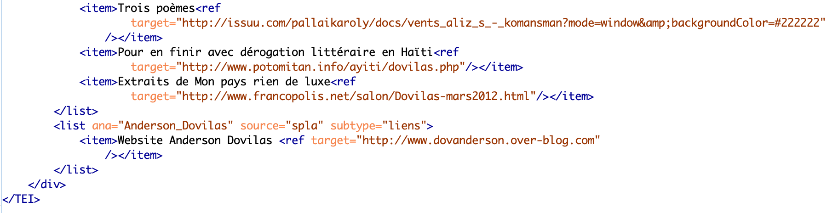

Slide 37
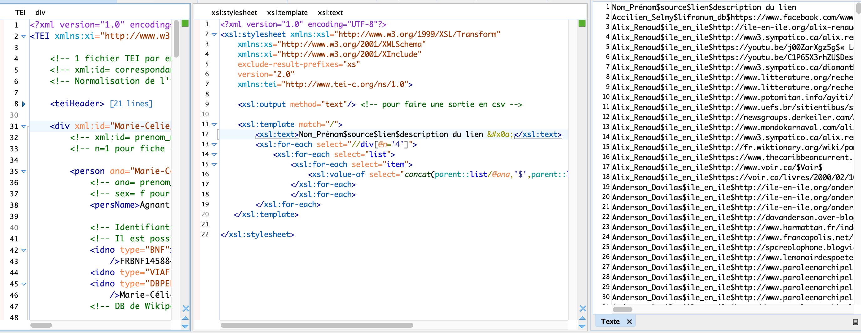
Les feuilles de transformations XSL
+
=
1. Corpus XML
2. Le fichier XSL
3. Un résultat (.xml, .html, .txt, etc)

Slide 38
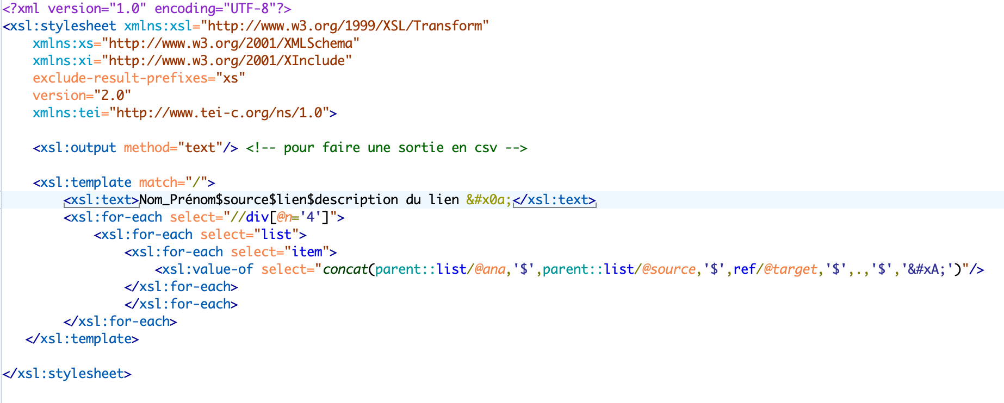
Les feuilles de transformations XSL
Exemple : création d’un tableau avec entité auteur/ lien/ source du lien/ description du lien
Une sortie .txt
Création des noms de colonnes
Remplissage des lignes du tableau

Slide 39
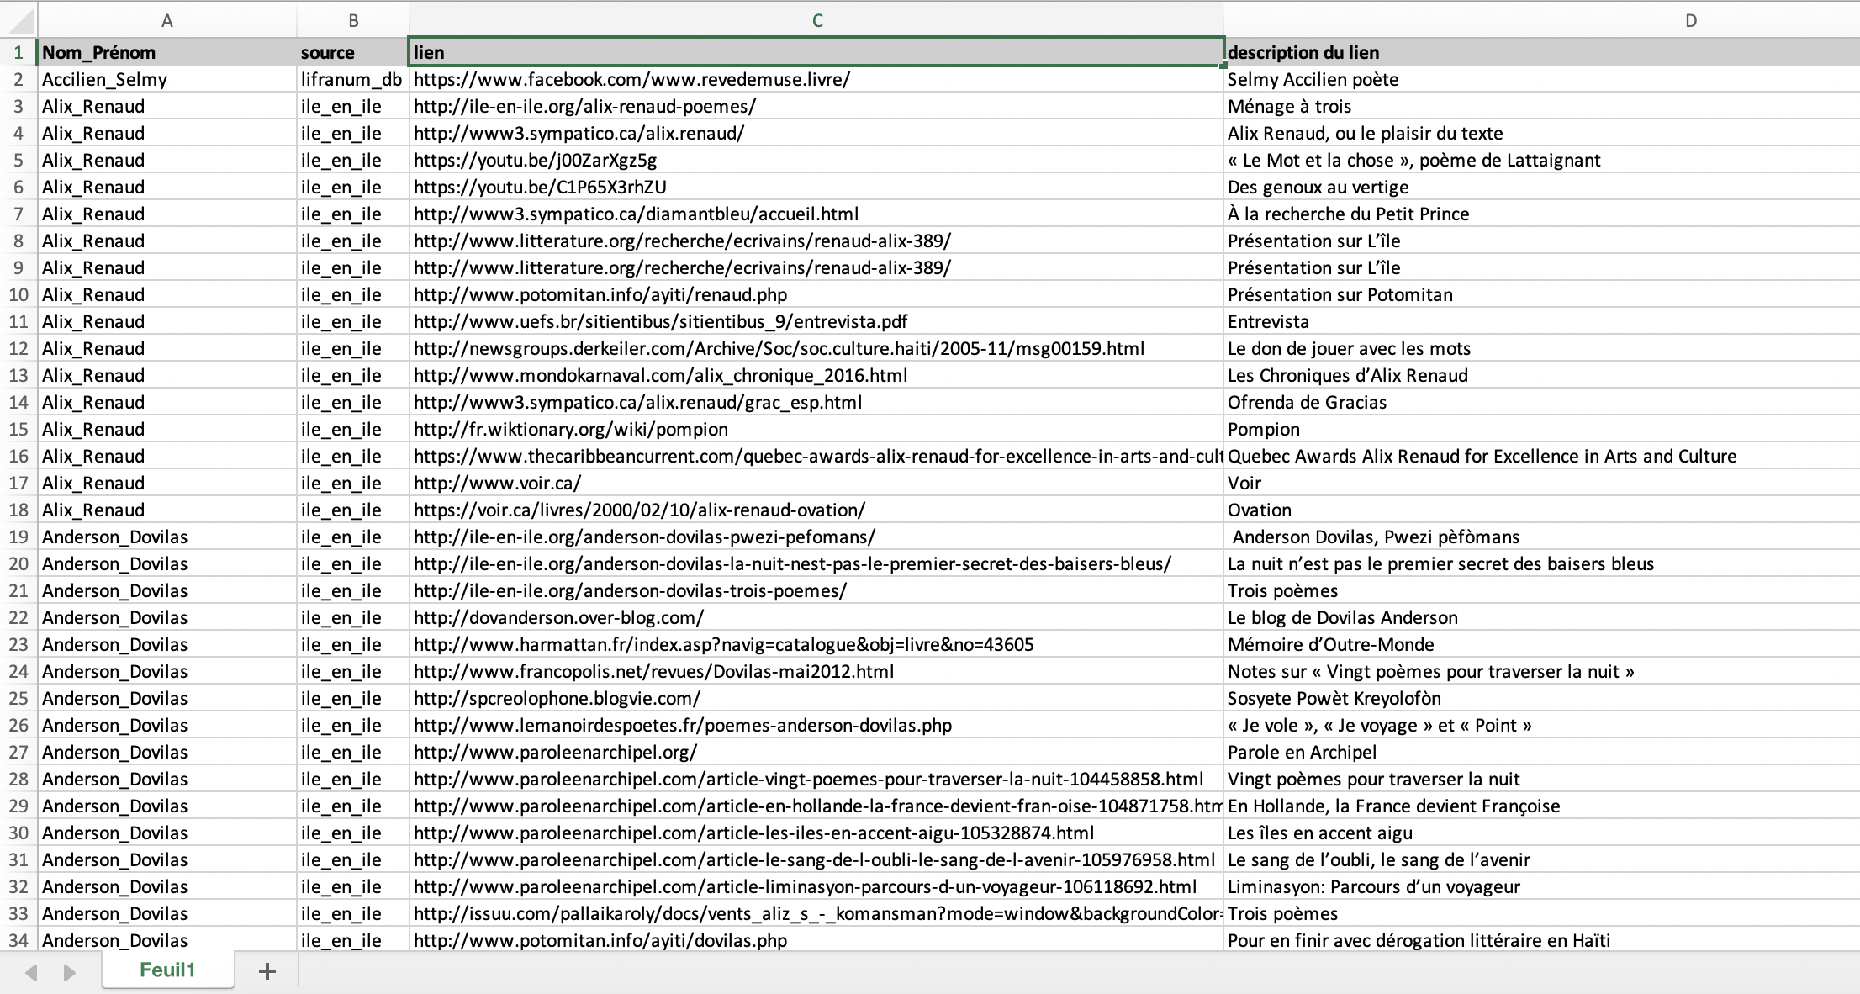
Pour obtenir :

Slide 40
IV. Résultats

Slide 41
Le spectre couvert par les répertoires d’autorités
35 notices DBPEDIA
50 notices VIAF
57 notices BNF
Sur 220 entités auteurs, 7 ne possèdent qu’un identifiant celui de la BNF
15 possèdent deux identifiants à savoir ceux de la BNF et du VIAF
35 possèdent à la fois ces identifiants et une entrée au sein de la base Wikipédia
163 demeurent non renseignés

Slide 42
Pour une mobilité de la littérature francophone
Sexe: 67 notices disposent de la donnée soit 30,5% des entités auteurs.
75% des données extraites automatiquement proviennent du SPLA
Le quart restant de la BNF.
Langue maternelle: 98% des notices mentionnent le français (BNF, SPLA) et 2% le créole (BNF)

Slide 43
Des professions aux « parcours de vie »
Un individu peut avoir exercé plusieurs professions au cours de sa vie.
L’extraction ne nous permet pas d’adopter une approche diachronique des entités auteurs et ne peut qu’en rendre compte quantitativement.

Slide 44
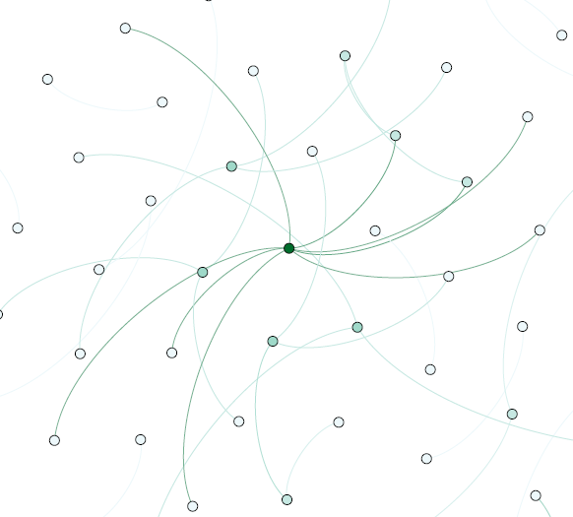
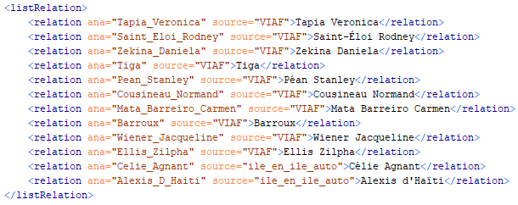
Vers l’identification de nouveaux auteurs
Analyse textuelle des notices biographiques
Analyses en réseaux
Des liens de collaborations identifiés au sein des notices biographiques et des répertoires d’autorités
Ici, liens entre les entités auteurs et les personnes qui rédigent leurs notices biographiques

Slide 45

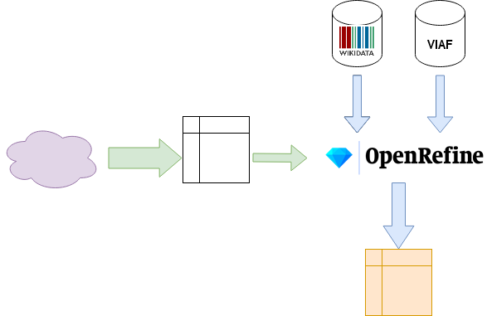
L’apport d’OpenRefine dans l’exploitation des données du Web sémantique
OpenRefine permet de réaliser des recherches assistées dans des bases de données Ouvertes et Liées mais aussi à partir de répertoires d’autorités
Liste d’auteurs
Issues de la phase
De web mining

Slide 46
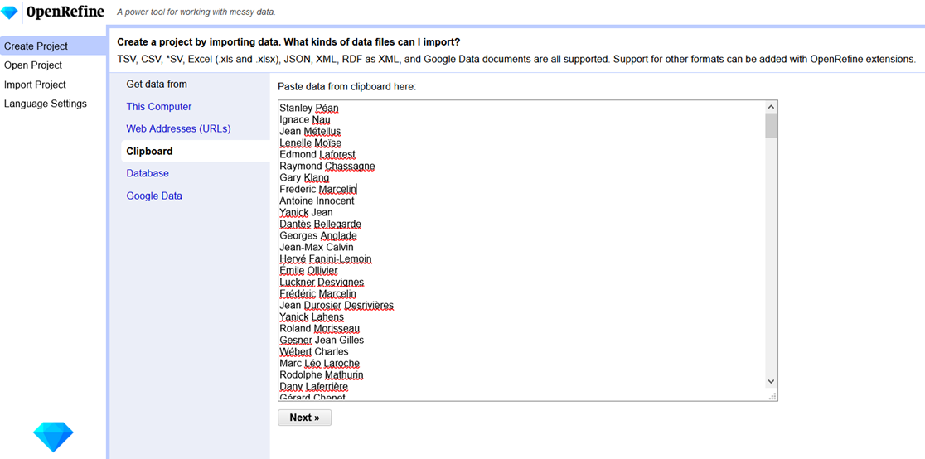
Insertion de la liste d’auteurs haïtiens

Slide 47
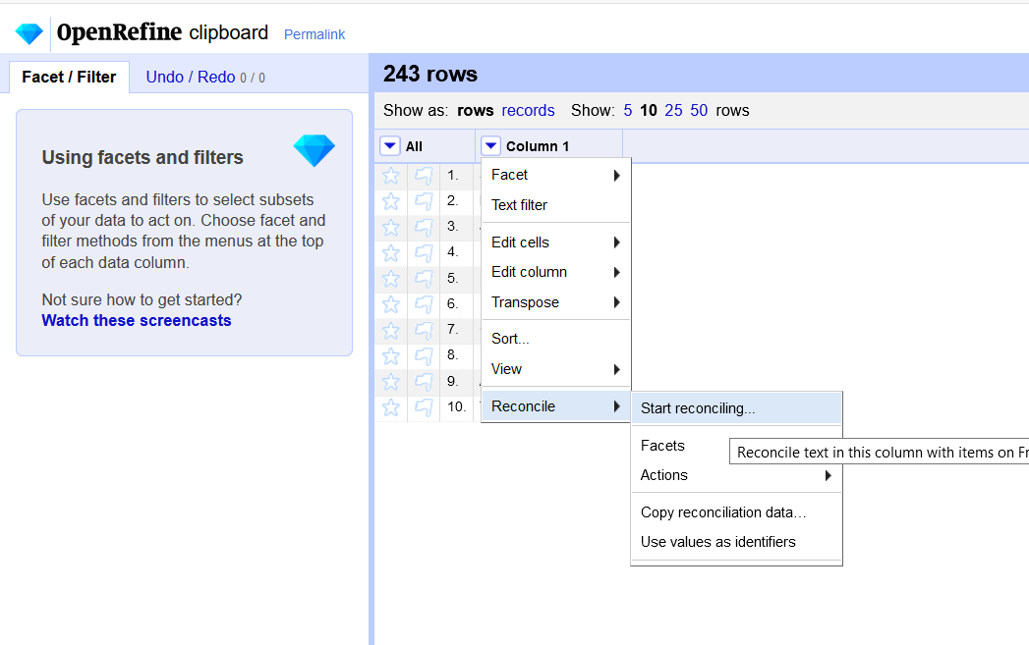
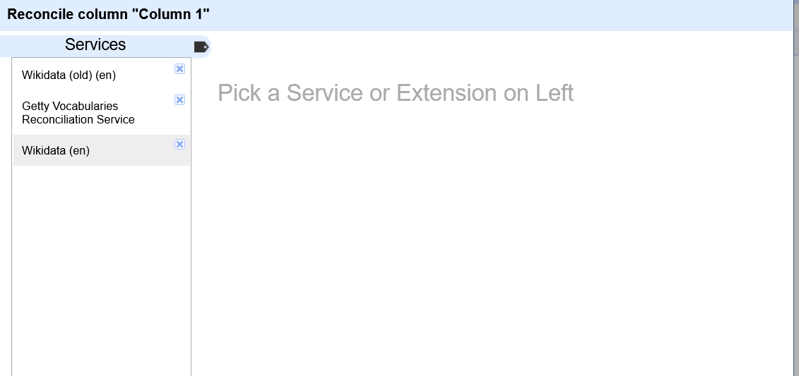

Regroupements d’informations via Wikidata
Recherche d’entités de type Q5

Slide 48
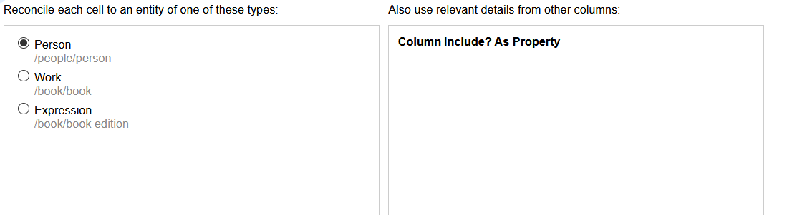
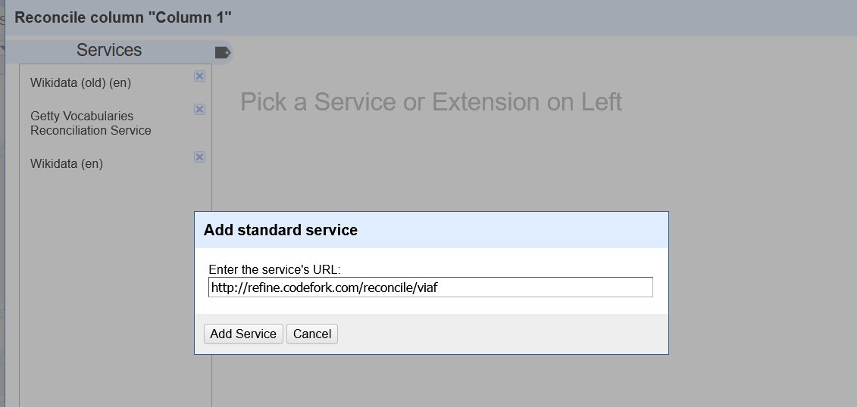
Regroupements d’informations via le VIAF
D’autres services sont disponibles :
http://refine.codefork.com/

Slide 49
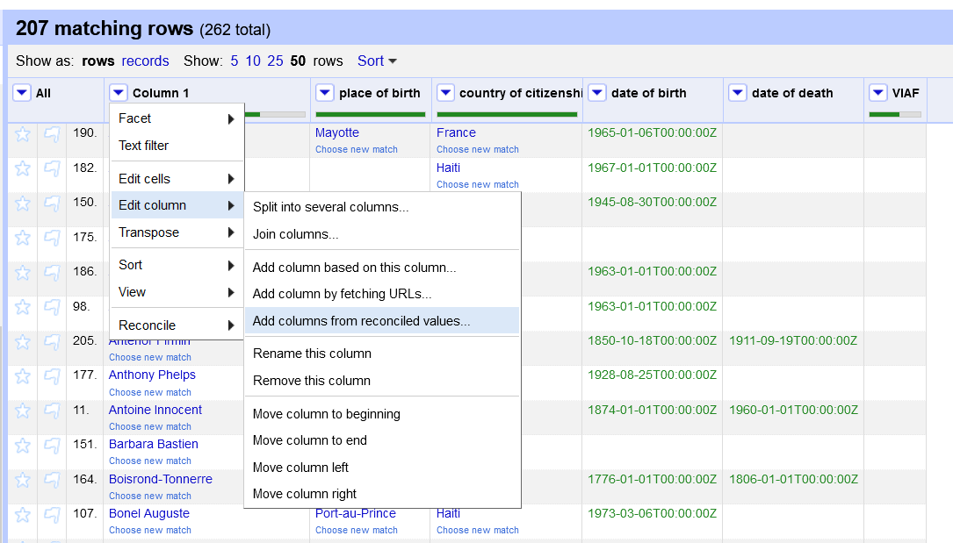
Récupération d’informations clefs
Ainsi nous récupérons
via Wikidata :
Date de naissance
Date de mort
Lieu de naissance
Lieu de mort
Nationalité
Emplois
….

Slide 50
ILE EN ILE
(139)
Permet de supprimer les doublons après normalisation :
228 auteurs uniques dont
183 VIAF ID
158 Wikipédia ID
133 WorldCat ID
129 ISNI ID
2 ORCID ID
SPLA
(173)
Informations | Nb obtenues via Wikidata
Date de naissance | 138
Date de mort | 61
Genre | 145
Lieu de naissance | 120
Lieu de mort | 50
Nationalité | 145
Langue | 120
Occupation | 149
(69)

Slide 51
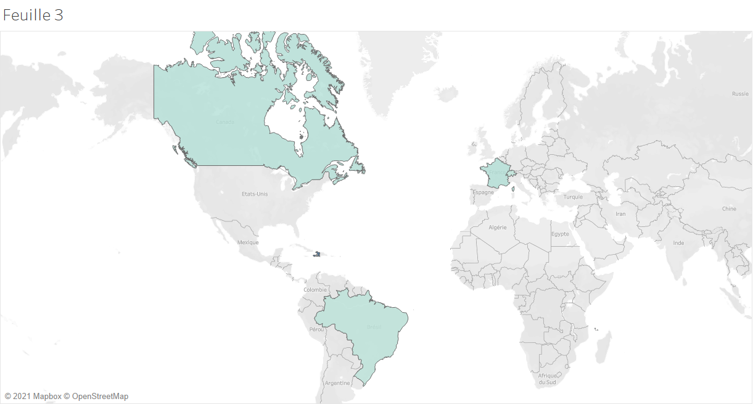
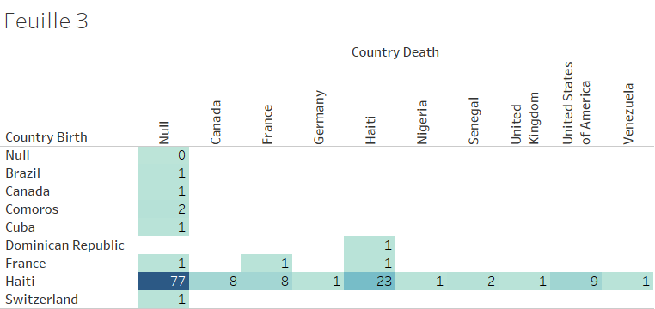

Slide 52
A propos des pages Wikipédia
175 auteurs avec un wiki_id, dont 160 avec au moins une page Wikipédia

Slide 53

Test Wikidata - SPARQL
https://query.wikidata.org/
Occupation : écrivain, poète, essayiste…
Né à Haiti
Né après 1920
146 Résultats -> 47 auteurs communs
Soit 99 nouveaux auteurs

Slide 54
Conclusions
Un travail généralisable, du local au global.
Modèle flexible, possibilité d’ajouter de nouvelles sources d’informations : données sociales, données ISNI, etc.
Des identifications de nouveaux auteurs grâce au processus d’enrichissement.
Il s’agit ici d’une première étape d’un projet qui a encore tout à définir.

Slide 55
Bibliographie
Barthes Roland, «The death and return of the author », Edinburgh : Edinburgh university press , 1998
Ben Hazez Slim, Decles Jean Pierre, Minel Jean-Luc, « Modèle d'exploration contextuelle pour l'analyse sémantique des textes», HAL, 2006
Bélisle Claire, « Du papier à l’écran : lire se transforme », Lire dans un monde numérique, Villeurbanne, 2011, pp. 112-162.
Bonnet Gilles, « L’hypéritexte. Poétique de la relecture dans l’œuvre numérique de François Bon », in Poétique, n° 175, Paris, 2014, pp. 21-34.
Bonnet Gilles, « L’autoblographie. Écritures numériques de soi », in Poétique, n° 177, Paris, 2015, pp. 131-143.
Bureau Bruno, « Méthodologies de construction de corpus », Université Lyon 3, Cours Humanité Numériques, 2019
Compagnon Antoine, Qu'est-ce qu'un auteur ?, Cours Université de Paris IV-Sorbonne
Lejeune Philippe, Signes de vie. Le pacte autobiographique, 2, Paris, 2005.
Pierre Mercklé, Sociologie des réseaux sociaux, Paris : La Découverte, 2004, 2011, 2016.
Monat Jean-Baptiste, A la recherche du Web littéraire, mémoire de master 2 Humanités Numériques soutenu à l’Université Lumière Lyon 2 sous la direction de Jérôme Darmont et de Gilles Bonnet, 2019, 93 p.
Rastier François, « Sémantique du Web vs. Semantic Web. Le problème de la pertinence », in Syntaxe et sémantique, n° 9, Caen, 2008, pp. 15-36.
Thomas Sue et al., « Transliteracy : Crossing Divides », First Monday, vol. 12, n° 12, décembre 2007, traduction de Guité François (http://www.francoisguite.com/2007/12/la-translitteratie/).
Crédit image : « Méandres » Fabrice Clapiès 1997 https://geo-graphique.tumblr.com

Slide 56
Merci de votre attention
ana.chambat@gmail.com
celian.ringwald1@univ-lyon2.fr

